Slide 1


OPWARMINGENOG VORSELAAR

Slide 2
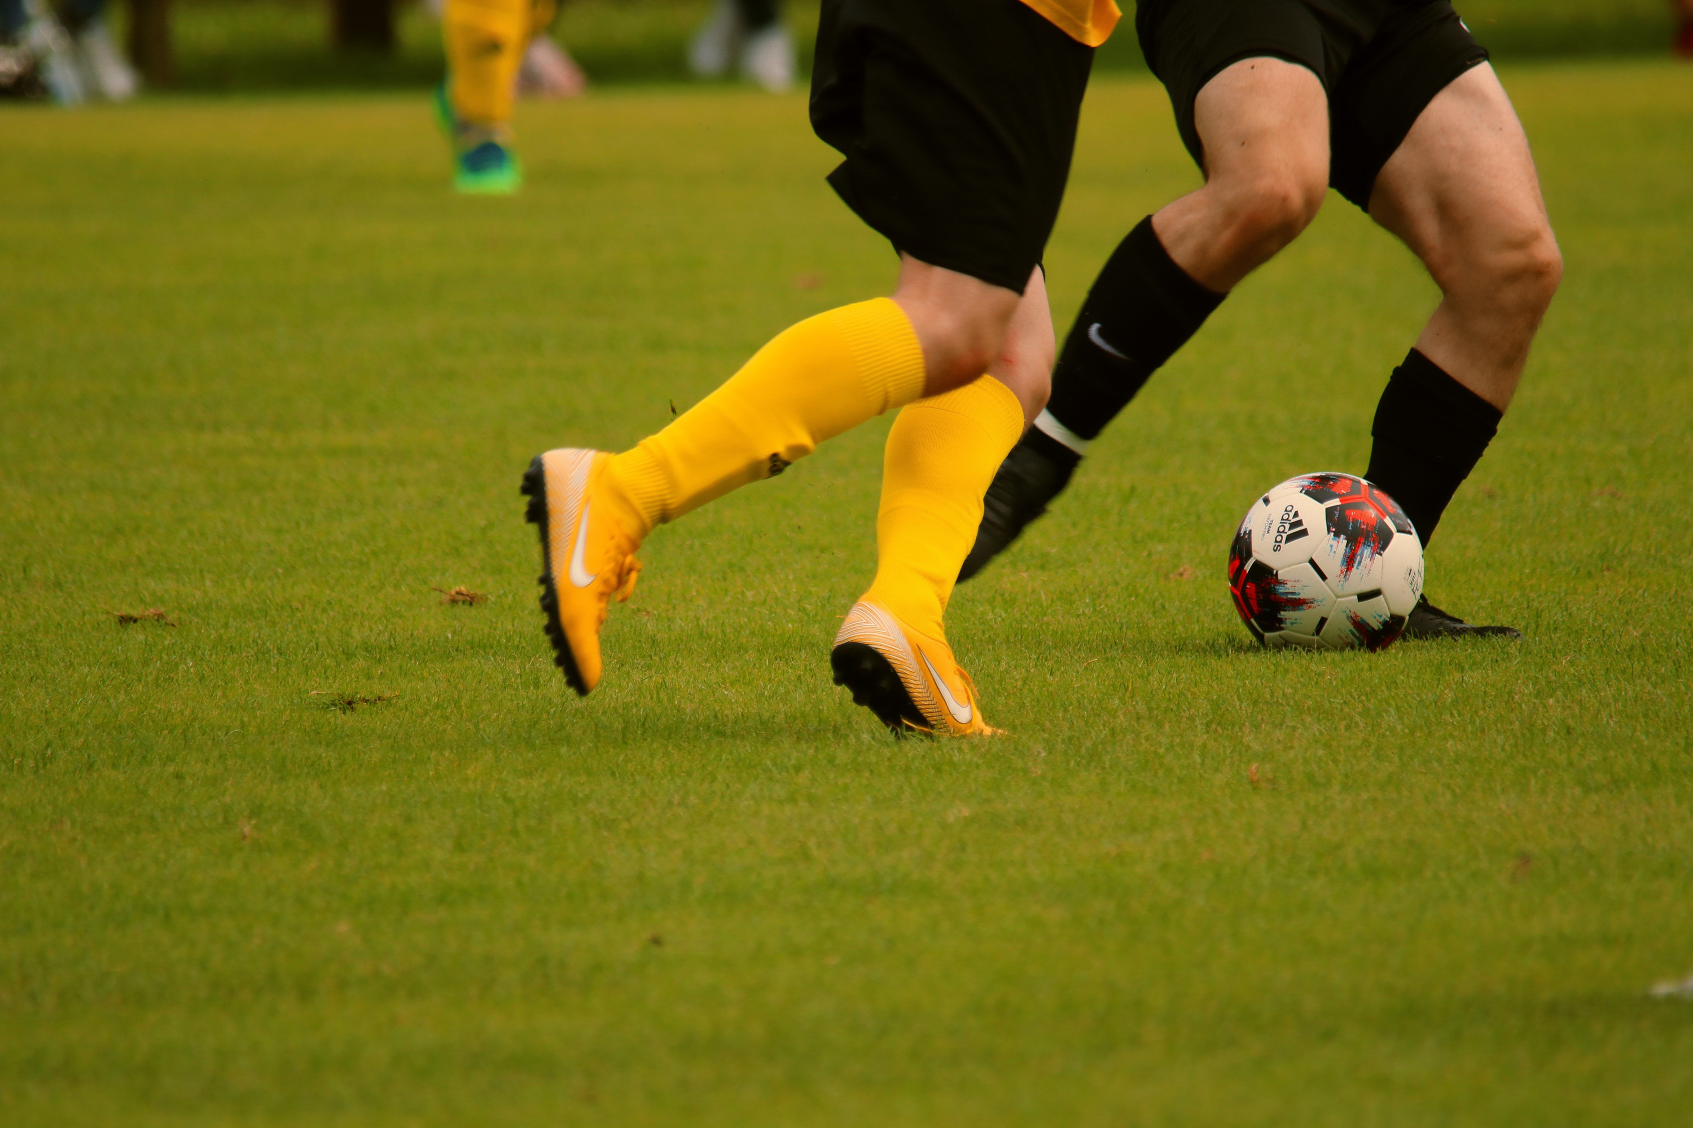
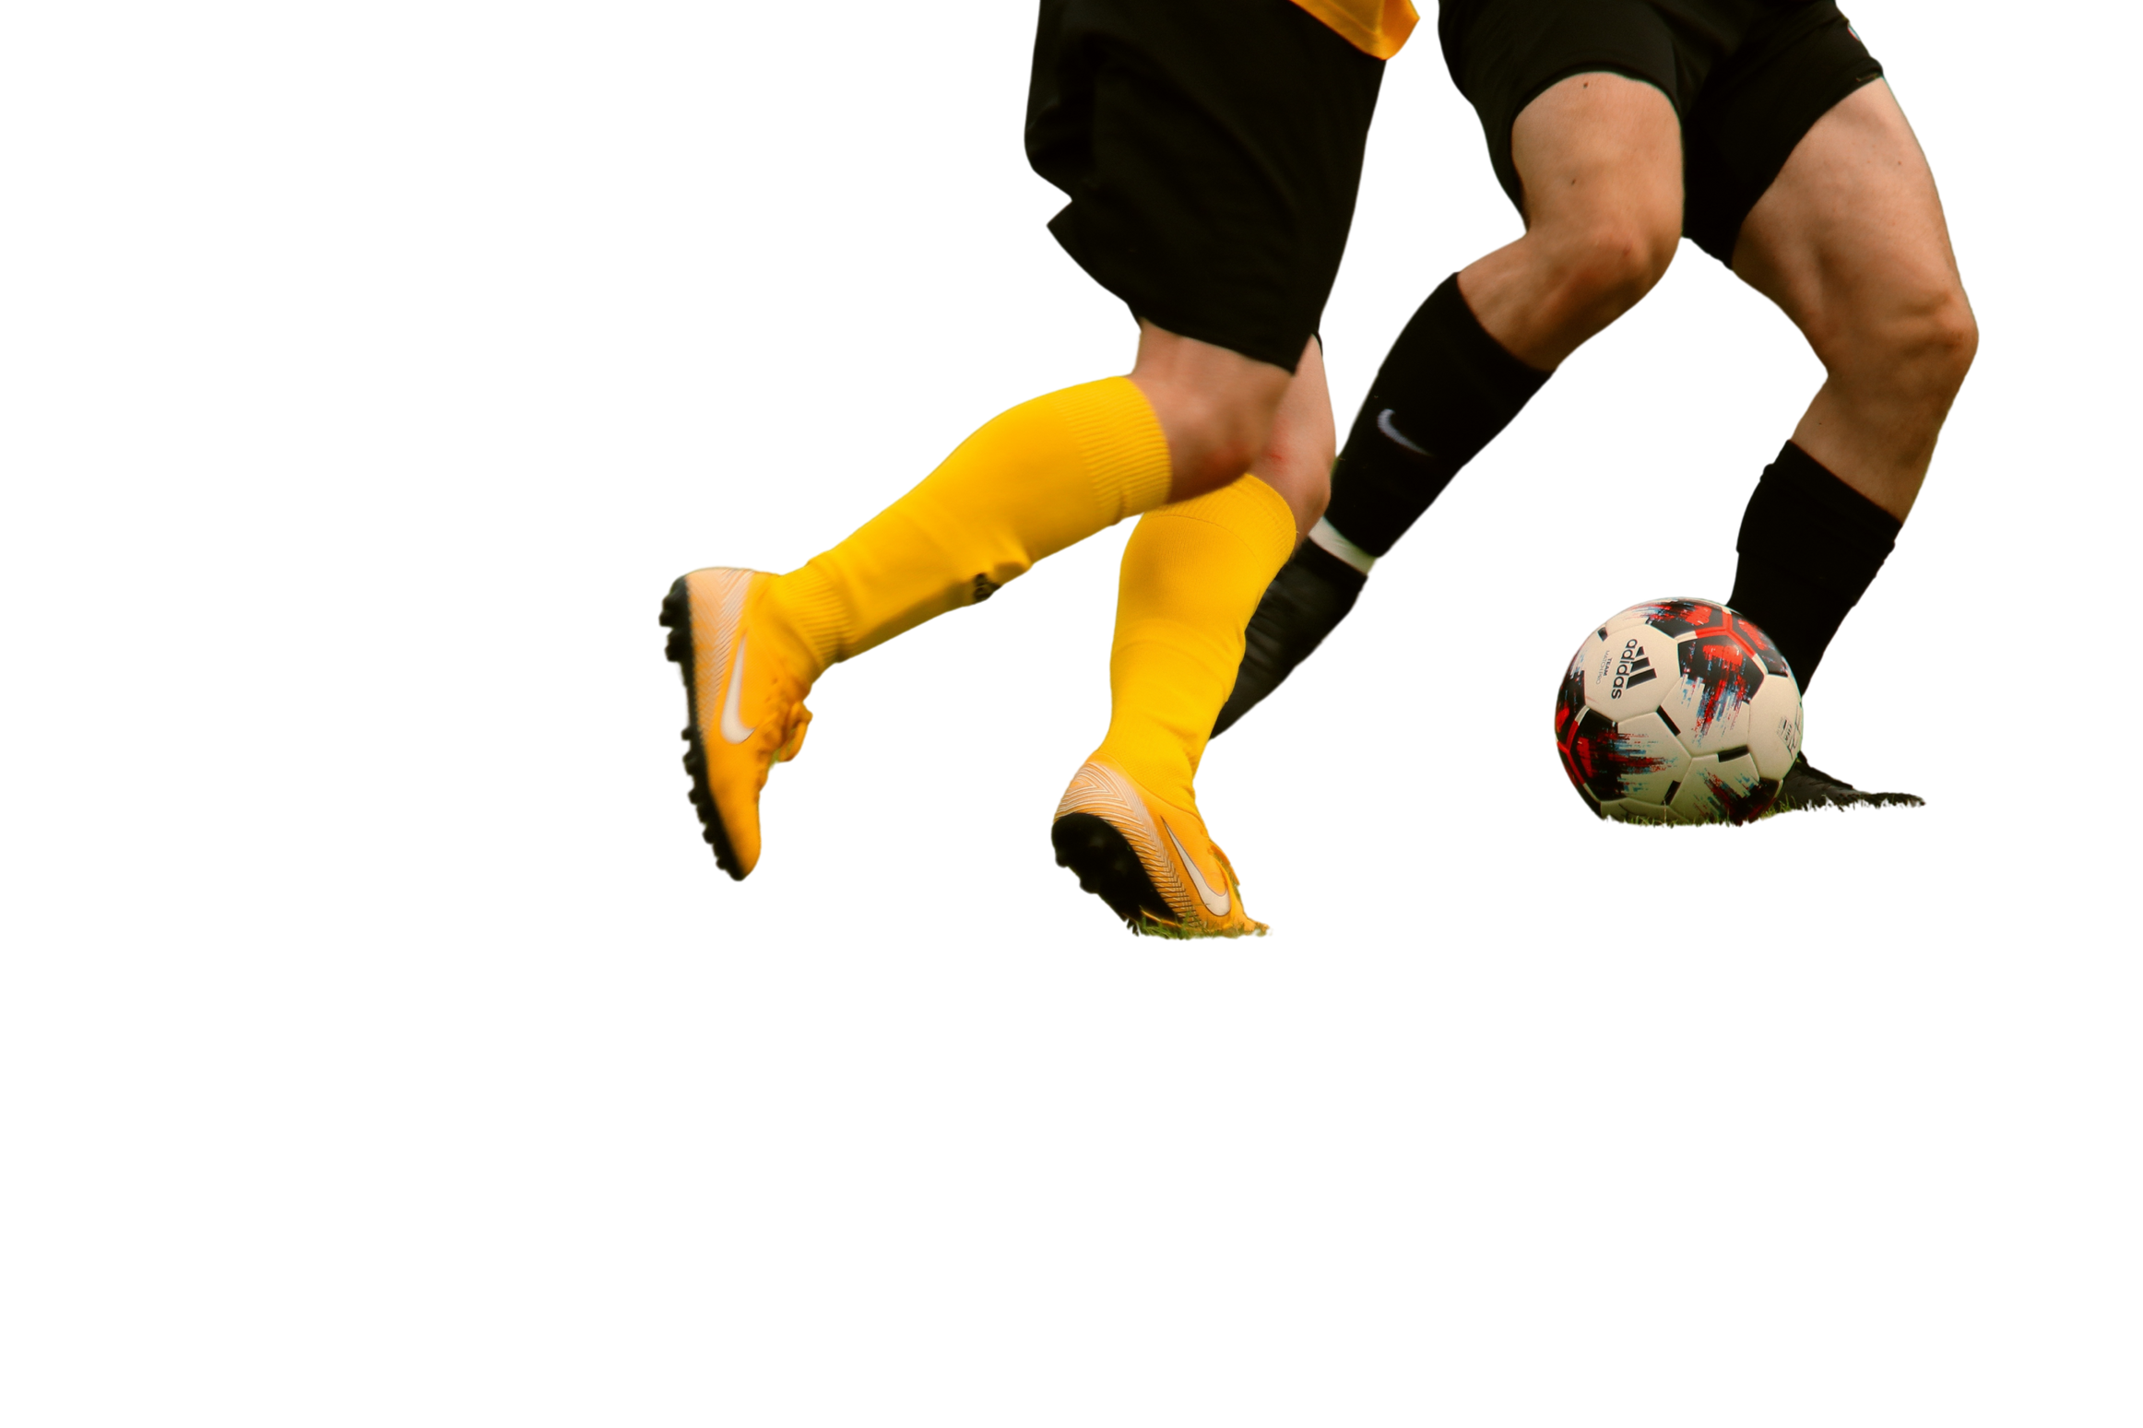
Format 5VS5

Slide 3

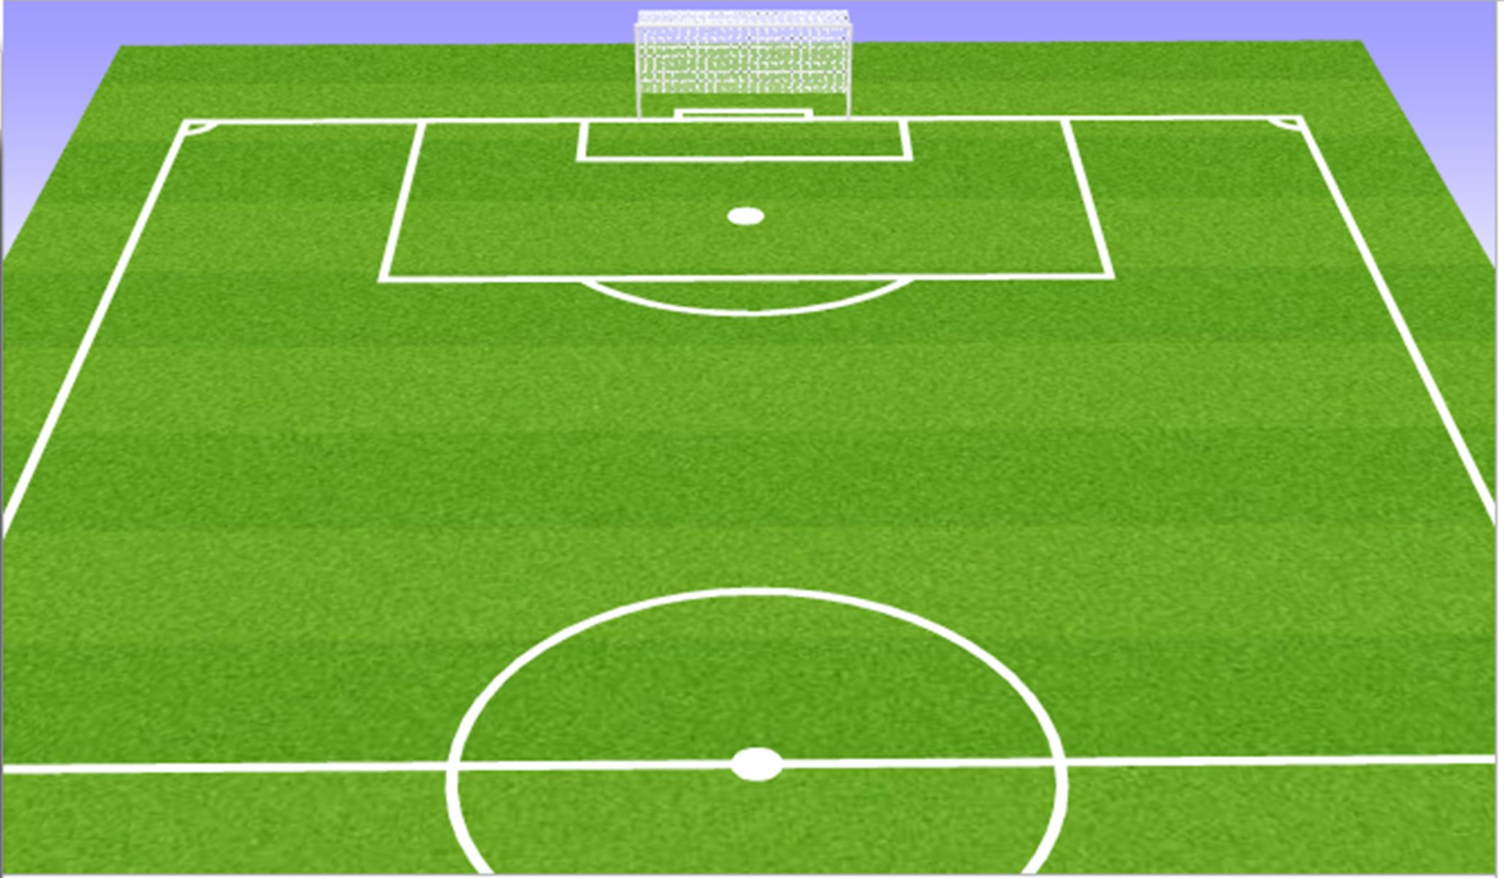
























Basisoefening
- Buitenkant = aanspelen verste voet en Opwarmingsoefening bij doorschuiven (bal volgen)
- Binnenkant = technische oefeningen
1 Opwarmfase 25’
Dribbelvaardigheden – draai- en kapbewegingen
Afrollen en van voet veranderen
Buitenkant kap, buitenkant kap
Links-rechts tussen de voeten
Links-rechts afrollen
Tippen op de bal
Binnenkant voet draaien
Buitenkantvoet draaien
V-beweging
Overstap
Schaar
Ronaldokap
Z-beweging
Zidane
…
16 m
16 m

Slide 4
2 Functionele fase 10’
Omschakelingen – Actie/reactie
4 loopt zich vrij in het vierkant
2 moet inspelen zodat 4 de bal in de loop aankrijgt in het vierkant (timing!)
4 draait links of rechts weg en probeert door een rode poort te dribbelen
2 gaat onmiddellijk druk zetten na het inspelen
4 mag zoveel van poort veranderen als hij wil om 2 op het verkeerde been te zetten
16 m
16 m

Slide 5


3 Afwerkingsfase 10’
Afwerking
  1 speelt in op 2
  2 kaatst terug op 1
  1 trapt op doel
  1 gaat de bal halen en dribbelt terug
  2 neemt de plaats van 1 in

Slide 6
Format 8VS8

Slide 7






ELKE OEFENING ROND LATEN GAAN + DAARNA DEZELFDE OEFENING LANGS DE ANDERE KANT
➔ Zo trainen we beide voeten!!
1 Opwarmfase 15’
1 Dribbel, afrollen voet + speel hoekspeler
➔ Loswerken spiergroepen,
Hoekspeler: gerichte balcontrole + linksrechts tussen voeten
2 Dribbel, draai binnenkant voet + speel hoekspeler
➔ Loswerken spiergroepen
Hoekspeler: gerichte balcontrole + tippen op de bal
3 Dribbel, draai buitenkant voet + speel hoekspeler
➔ Dynamische stretching
Hoekspeler: gerichte balcontrole + versnelling met bal
4 dribbel, Zidane + speel hoekspeler
➔ Versnelling
Hoekspeler: gerichte balcontrole + versnelling met bal
20 m
20 m

Slide 8
2 Functionele fase 12’
4vs4+ 2N
1 groep is kaatser (max 3 tijden)
1 groep is jager
2 N spelers zijn middenvelders en spelen mee met kaatsers
Na 4’ wisselen van kaatsers
Wisselen zodat elke speler middenvelder is geweest
20 m
20 m

Slide 9
3 Afwerkingsfase 10’
Afwerking
  1 speelt in op 2
  2 kaatst terug op 1
  1 speelt in op 3
  3 kaatst op 2
  2 speelt open op 4
  4 loopt in de bal en werkt af
  vrij voor doel en werkt af
  Afwisselend links en rechts
24 m

Slide 10
Format 11VS11

Slide 11
ELKE OEFENING ROND LATEN GAAN + DAARNA DEZELFDE OEFENING LANGS DE ANDERE KANT
➔ Zo trainen we beide voeten!!
1A Opwarmfase 15’
1 Dribbel, afrollen voet + speel hoekspeler
➔ Loswerken spiergroepen,
Hoekspeler: gerichte balcontrole + linksrechts tussen voeten
2 Dribbel, draai binnenkant voet + speel hoekspeler
➔ Loswerken spiergroepen
Hoekspeler: gerichte balcontrole + tippen op de bal
3 Dribbel, draai buitenkant voet + speel hoekspeler
➔ Dynamische stretching
Hoekspeler: gerichte balcontrole + versnelling met bal
4 dribbel, Zidane + speel hoekspeler
➔ Versnelling
Hoekspeler: gerichte balcontrole + versnelling met bal
24 m
24 m

Slide 12
1B Lange passing 10’
2 groepen van 5
  Lange passing over de grond
    Speel - controle + speel - kaatst - trap
  Lange passing in de lucht
    Speel - controle + speel - kaatst - trap
  (Indien mogelijk zo weinig mogelijke baltoetsen)
  Keeper neemt reservespelers mee voor opwarming
24 m

Slide 13
2 Functionele fase 12’
3 groepen van 4
1 groep is kaatser
2 andere groepen spelen 4vs4 + k (max 3 tijden)
Na 4’ wisselen van kaatsers
3 x wisselen zodat elke groep kaatser is geweest
24 m
24 m

Slide 14
3 Afwerkingsfase 10’
Afwerking – Fase 1
  1 speelt in op 2, 2 kaatst terug op 1
  1 speelt diep op lopende 2
  2 zet achterwaarts voor doel (richting grote backlijn)
  2 loopt via 4 vrij voor doel en werkt af
  Afwerking – Fase 2
  7 speelt in op 6, 6 kaatst open op 5
  7 loopt achter 6 vrij
  5 speelt lopende 7 aan in de diepte
  6 loopt via 4 vrij voor doel
  Afwisselend links en rechts
32 m
FASE 1
FASE 2

